Slide 1
MÔN: KHOA HỌC - LỚP 5
Giáo viên: Nguyễn Thị Minh Huệ

Slide 3
Khoa học:
Bài 26: ĐÁ VÔI
1. Một số vùng núi đá vôi ở nước ta:

Slide 4
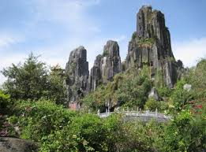
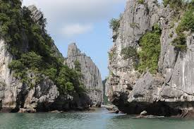
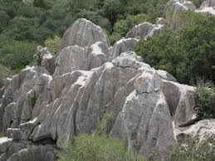
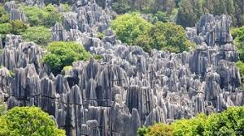

Slide 5
Khoa học:
Đá vôi
1. Một số vùng núi đá vôi ở nước ta:
Ở đâu có đá vôi nhỉ?

Slide 6
Núi Ngũ Hành Sơn – Đà Nẵng
Vịnh Hạ Long – Quảng Ninh
Núi đá vôi – Hà Tây
Núi đá vôi – Ninh Bình

Slide 7
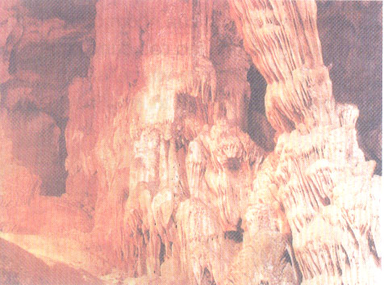
Khoa học:
Đá vôi
1. Một số vùng núi đá vôi ở nước ta:
Núi đá vôi ở vịnh Hạ Long
(Quảng Ninh)
Thạch nhũ trong hang động đá vôi ở Phong Nha (Quảng Bình)

Slide 8
Đầu tiên, chúng ta cùng đến Vịnh Hạ Long ở Quảng Ninh – Một trong bảy kì quan thiên nhiên của thế giới - với những núi đá vôi mọc lên giữa biển xanh mênh mông tạo nên một cảnh quan vô cùng tuyệt đẹp.

Slide 9
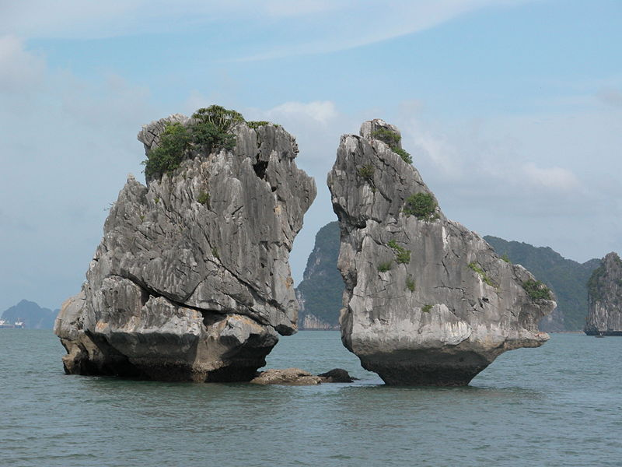
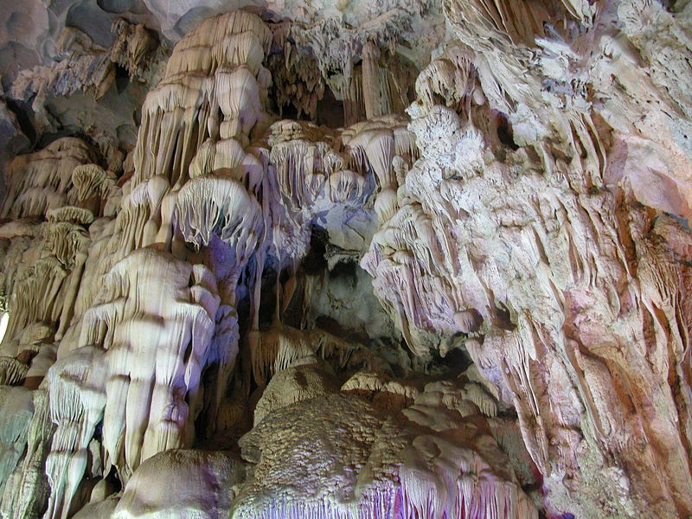
Hòn Trống Mái
Động Thiên Cung)
Đến với Vịnh Hạ Long, chúng ta không thể không chiêm ngưỡng hòn Trống Mái bằng đá vôi sừng sững giữa biển khơi cùng với rất nhiều hang động tuyệt đẹp.

Slide 10
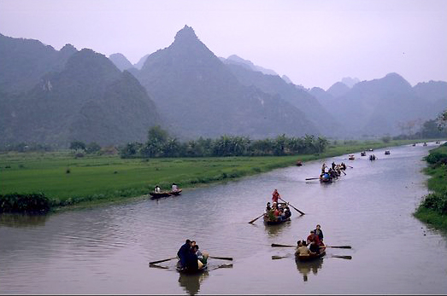
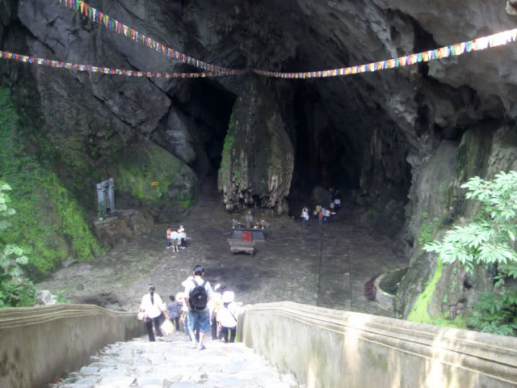
Động Hương Tích (Hà Tây)

Slide 11
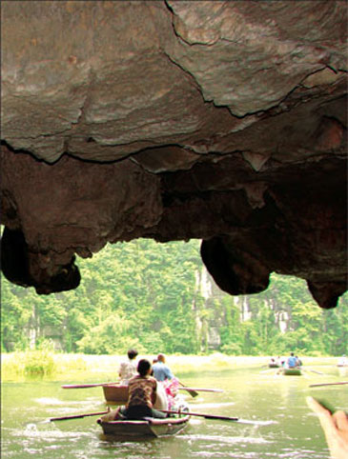
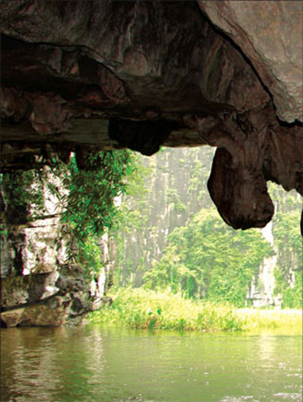
Bích Động (Ninh Bình)

Slide 12
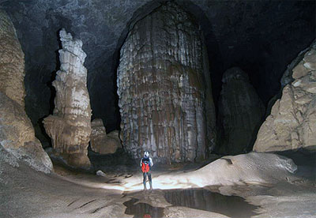
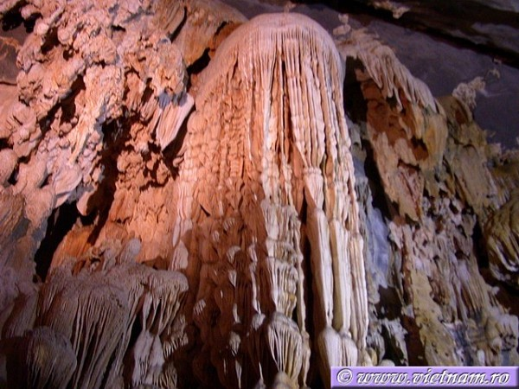
Hang sơn Đoòng( Quảng Bình) là hang đá vôi sâu nhất Việt Nam
Động Phong Nha (Quảng Bình)

Slide 13
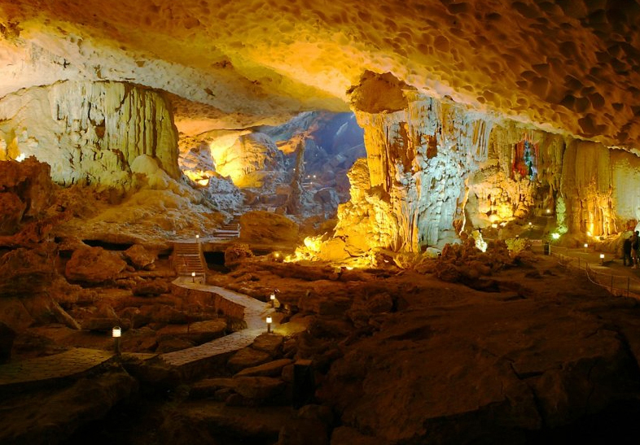
Và đây là Thạch động Hà Tiên - Một khối đá vôi dựng đứng với hình thù rất độc đáo, cao hơn 90m – Là cảnh đẹp nổi tiếng của tỉnh Kiên Giang.

Slide 16
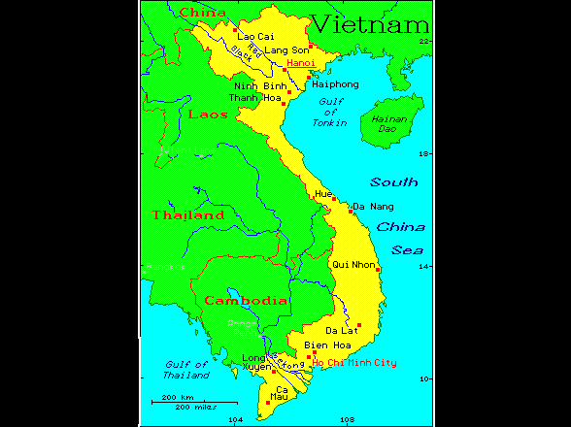
Một số vùng núi đá vôi ở nước ta
Hà Tây
Quảng Ninh
Quảng Bình
Đà Nẵng
Hà Tiên

Slide 17
Khoa học:
Đá vôi
2. Tính chất của đá vôi:
Thảo luận nhóm 6

Slide 19
CÂU HỎI THẮC MẮC:
- Đá vôi có cứng hơn đá cuội hay không?
- Đá vôi với đá cuội, đá nào cứng hơn?
- Đá vôi có bị tan trong nước không?
- Khi gặp giấm, đá vôi sẽ như thế nào?
- Dưới tác dụng của a xít, đá vôi phản ứng như thế nào?

Slide 20
CÂU HỎI:
1. Đá vôi với đá cuội, đá nào cứng hơn?
2. Dưới tác dụng của a xít, đá vôi phản ứng như thế nào?

Slide 21
LÀM THÍ NGHIỆM

Slide 22
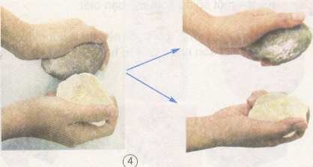
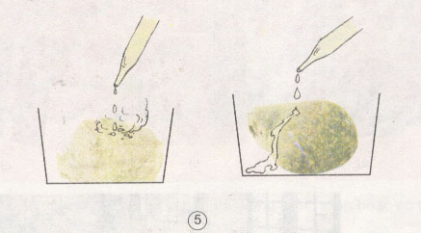
Nhóm 6 (5’)
Thí nghiệm 1:
Thí nghiệm 2 :
Cọ xát một hòn đá vôi vào một hòn đá cuội (như hình 4), quan sát chỗ cọ xát trên hai hòn đá. Nêu nhận xét về tính cứng của đá vôi so với đá cuội ?
Nhỏ vài giọt giấm thật chua lên một hòn đá vôi và một hòn đá cuội (như hình 5), quan sát kỹ rồi mô tả hiện tượng xảy ra ?

Slide 24
Kết luận:
- Đá vôi không cứng lắm.
- Dưới tác dụng của axit thì đá vôi sủi bọt.

Slide 25
Khoa học :
ĐÁ VÔI
3.Lợi ích của đá vôi :
Đá vôi được dùng để làm gì ?

Slide 26
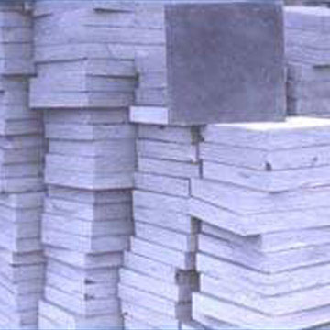
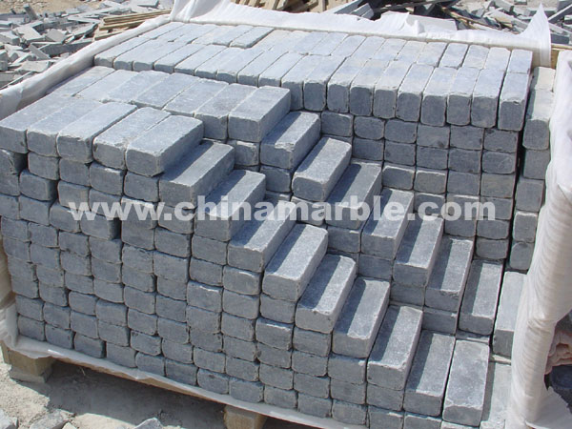
MỘT SỐ HÌNH ẢNH VỀ CÔNG DỤNG CỦA ĐÁ VÔI
Đá vôi dùng để xây nhà lát nền

Slide 27
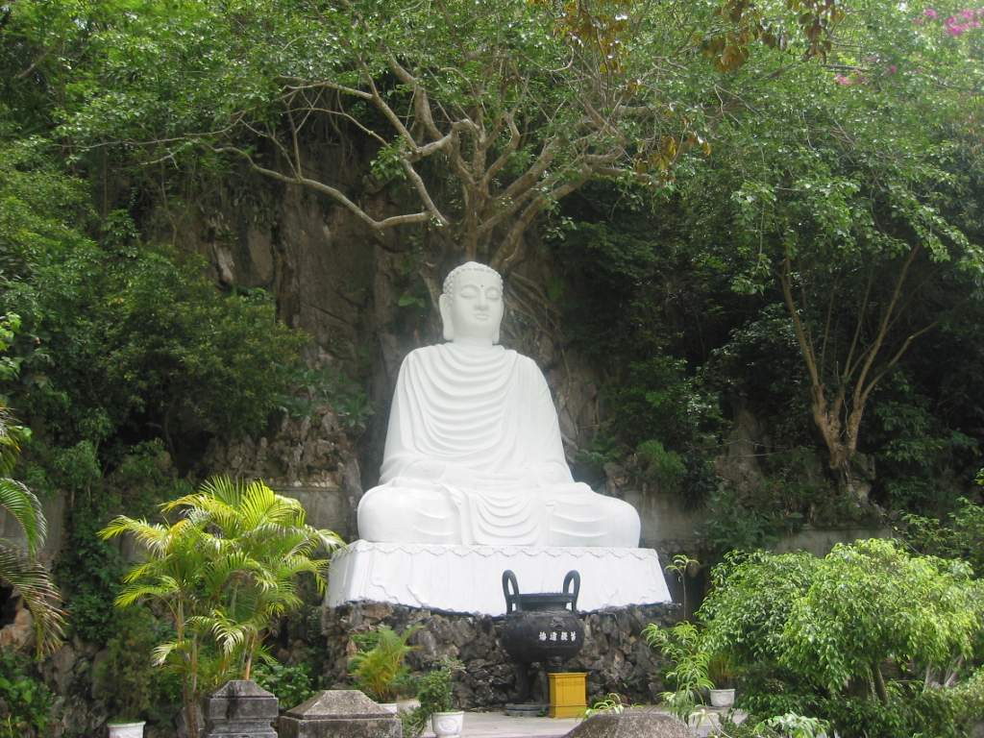
Đá vôi dùng để tạc tượng

Slide 28
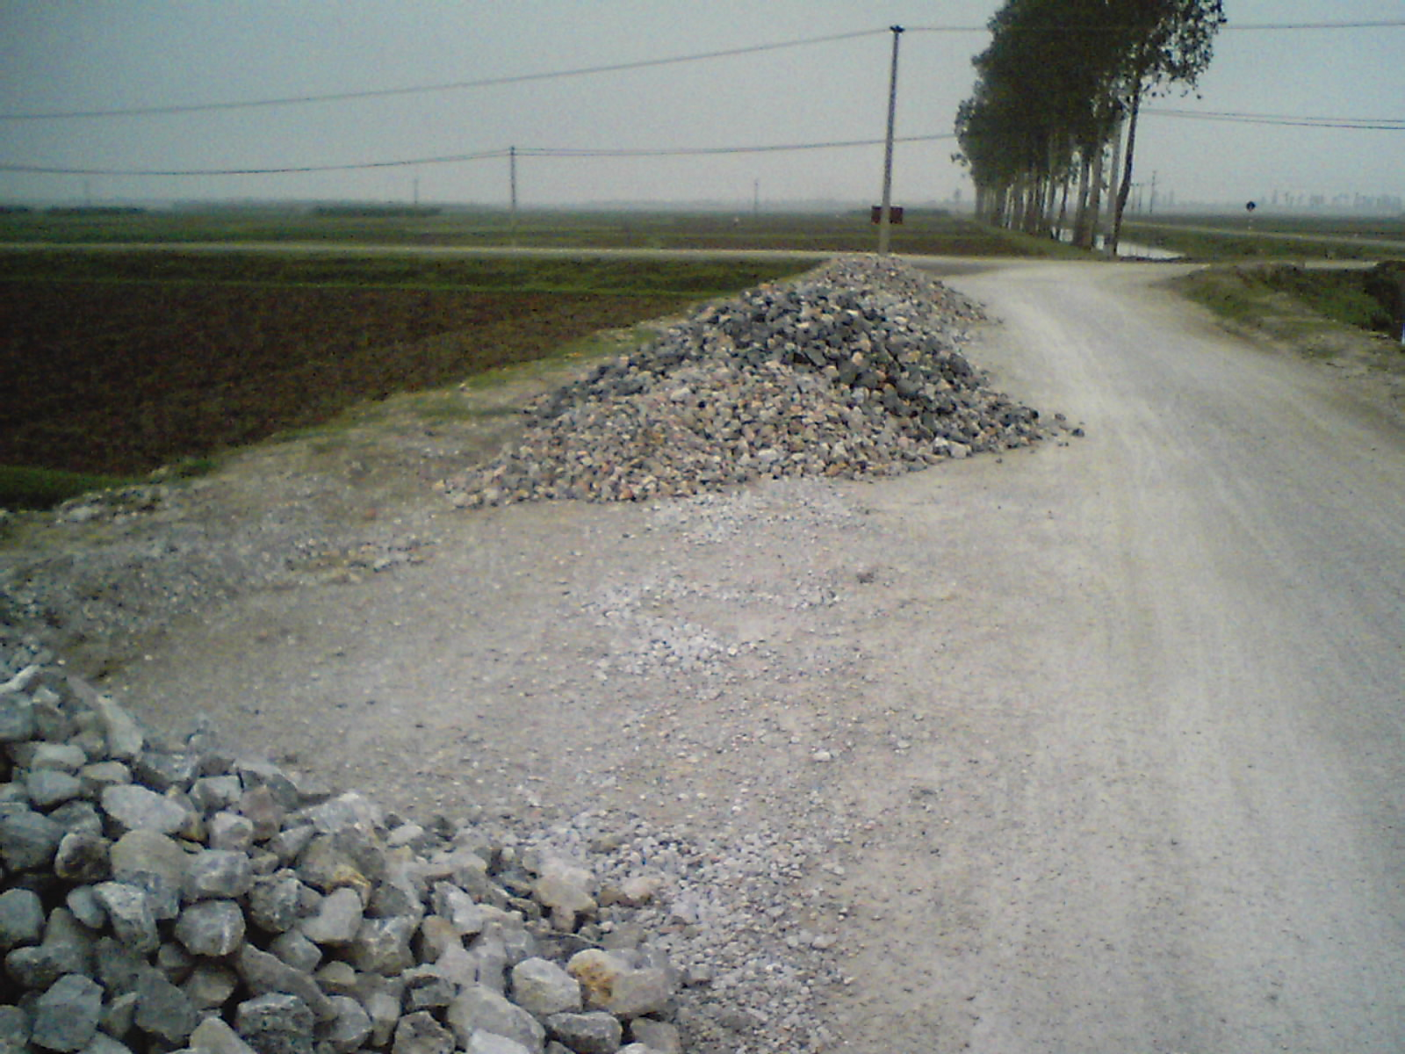
Đá vôi dùng xây nhà
Đá vôi dùng để lát đường

Slide 29
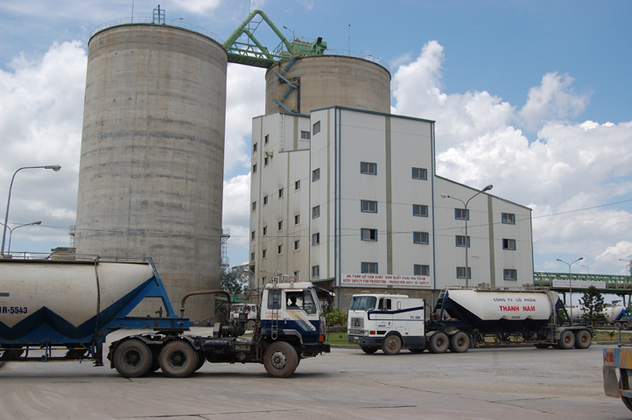
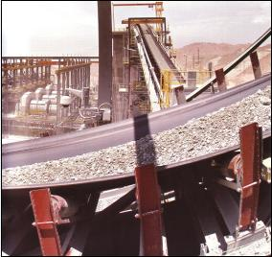
Đá vôi dùng để sản xuất xi măng

Slide 30
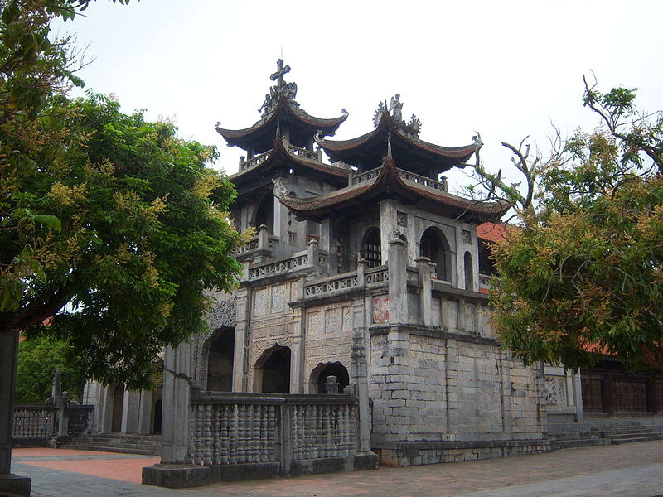
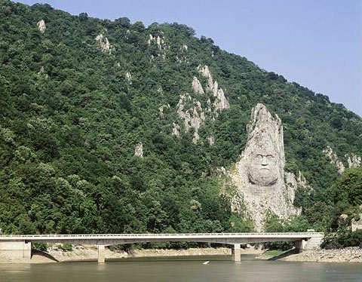
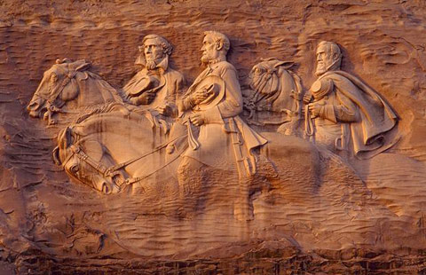
MỘT SỐ HÌNH ẢNH VỀ CÔNG DỤNG CỦA ĐÁ VÔI
Tạc tượng ở Ngũ Hành Sơn (Đà Nẵng)
Nhà thờ đá Phát Diệm (Ninh Bình)
Bức tượng đỏ (Rumania)
bức phù điêu (Mỹ)

Slide 31
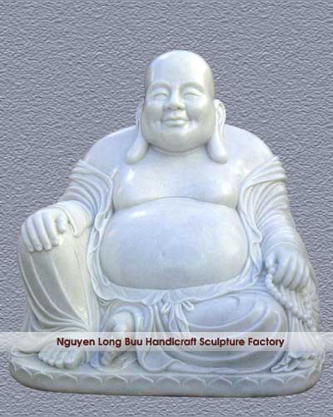
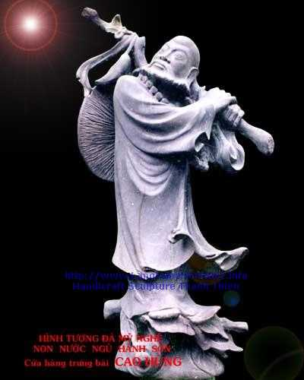
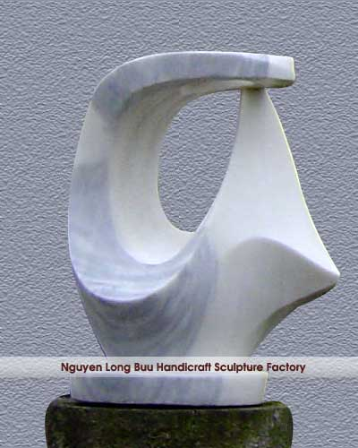
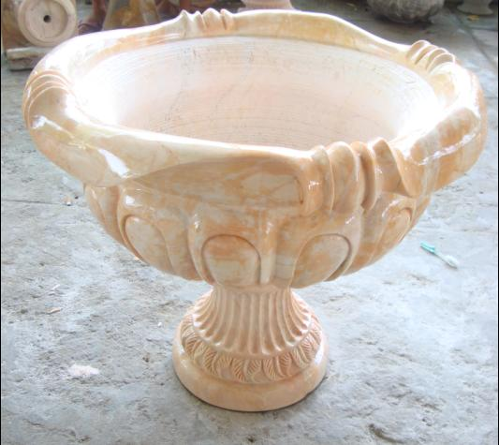
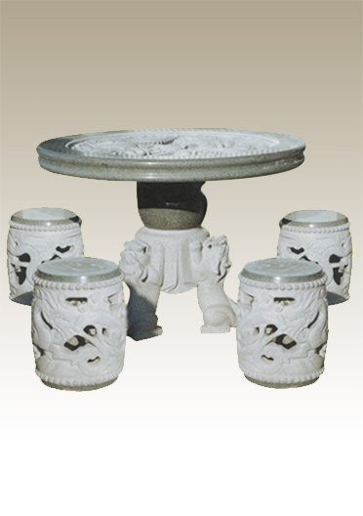
MỘT SỐ HÌNH ẢNH VỀ CÔNG DỤNG CỦA ĐÁ VÔI

Slide 32
Khoa học :
ĐÁ VÔI
3.Lợi ích của đá vôi :
- Nếu như việc khai thác đá vôi bừa bãi thì điều gì có thể xảy ra ?
Cần phải khai thác đúng quy trình, đúng kĩ thuật, tránh khai thác bừa bãi làm ảnh hưởng đến môi trường, làm cạn kiệt nguồn tài nguyên thiên nhiên của quốc gia.

Slide 33
Khoa học:
Bài 26: Đá vôi
Kết luận:
- Đá vôi không cứng lắm. Dưới tác dụng của a-xít thì đá vôi sủi bọt.
- Đá vôi được dùng để lát đường, xây nhà, nung vôi, sản xuất xi măng, tạc tượng, làm phấn viết…

Slide 34
Ai nhanh, ai đúng
Câu 1
Cách nhận biết đá vôi?
A. Nhỏ giấm thật chua
B. Cọ sát hòn đá vôi với hòn đá cuội
C. Cả hai ý trên.

Slide 35
Ai nhanh, ai đúng?
Câu 2
Tính chất của đá vôi?
A. Đá vôi rất mềm, có thể hòa tan trong nước.
B. Đá vôi không cứng lắm; sủi bọt khi nhỏ giấm thật chua vào.
C. Đá vôi rất cứng; Có thể sủi bọt khi nhỏ giấm vào.

Slide 36
Ai nhanh, ai đúng?
Câu 3
Đá vôi thường dùng để:
A. Lát đường, xây nhà nung vôi
B. Sản xuất xi măng, tạc tượng, xây nhà.
C. Lát đường, xây nhà, nung vôi, sản xuất xi măng, tạc tượng, làm phấn viết…

Slide 37
Khoa học:
Bài 26: Đá vôi
BẠN CẦN BIẾT:
- Đá vôi không cứng lắm. Dưới tác dụng của a-xít thì đá vôi sủi bọt.
- Đá vôi được dùng để lát đường, xây nhà, nung vôi, sản xuất xi măng, tạc tượng, làm phấn viết…

Slide 39
KÍNH CHÚC QUÝ THẦY CÔ GIÁO
CÙNG CÁC EM SỨC KHỎE!

